Slide 1
2023/09/05 Meeting Report

Slide 2
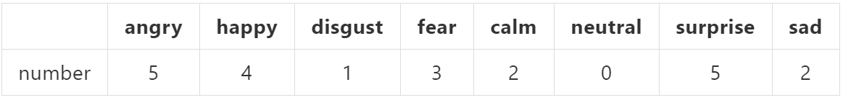
使用影集的片段測試TIM-Net的模型
收集的情緒種類與數量
IEMOCAP 只使用 angry、happy、neutral、sad
RAVDESS 使用全部的情緒種類
Notes:
一般 learning rate 都會根據 batch size 做一些 scale 的操作。這裏用的是lr x batch_size / 256」。
Learning rate 小 under-fitting
Learning rate 大 unstable

Slide 3
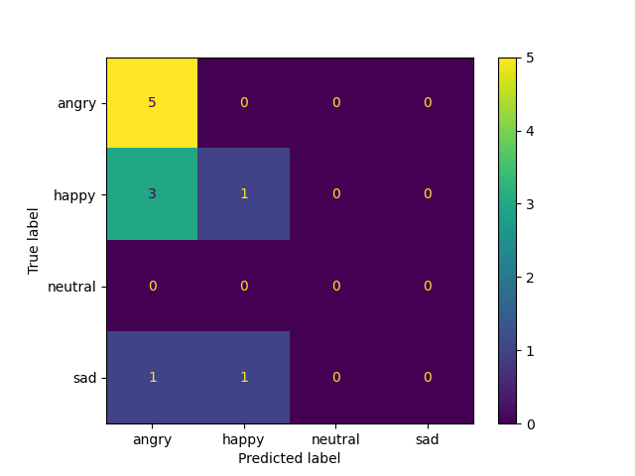
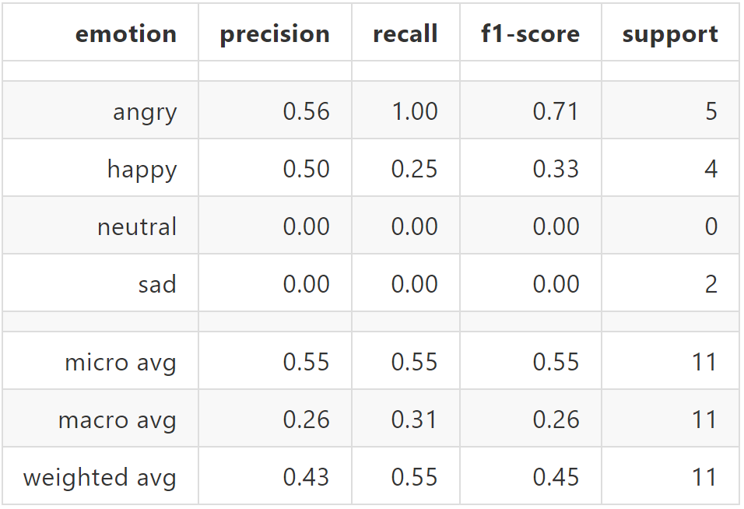
IEMOCAP
Notes:
一般 learning rate 都會根據 batch size 做一些 scale 的操作。這裏用的是lr x batch_size / 256」。
Learning rate 小 under-fitting
Learning rate 大 unstable

Slide 4
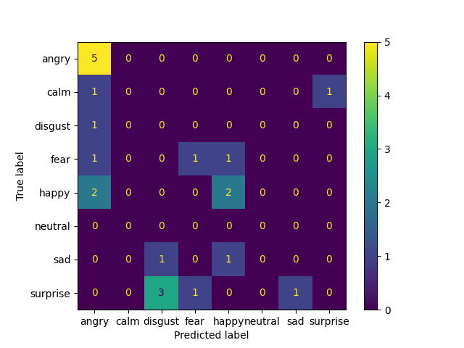
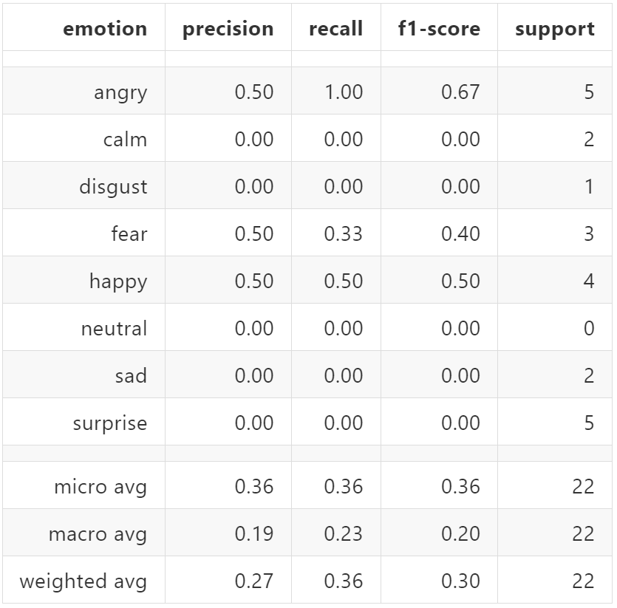
RAVDESS
Notes:
一般 learning rate 都會根據 batch size 做一些 scale 的操作。這裏用的是lr x batch_size / 256」。
Learning rate 小 under-fitting
Learning rate 大 unstable

Slide 5
Next Step
使用IEMOCAP資料集做為test set去測試用RAVDESS訓練的模型
使用RAVDESS資料集(全部的情緒)做為test set去測試用IEMOCAP訓練的模型
注意看可不可以收集到更多情緒語音資料集
注意看有沒有以語音去偵測憂鬱症的相關研究
其它:
關注有沒有能處理不同語音長度的模型
Notes:
一般 learning rate 都會根據 batch size 做一些 scale 的操作。這裏用的是lr x batch_size / 256」。
Learning rate 小 under-fitting
Learning rate 大 unstable

